Slide 1

语文园地三

Slide 2

一、我的发现
黄 金黄 杏黄 橙黄 鹅黄
红 火红 粉红 橘红 桃红
绿 嫩绿 翠绿 碧绿 墨绿
蓝 宝蓝 碧蓝 蔚蓝 湛蓝

Slide 3

二、日积月累
读读背背

Slide 4

天对地，
雨对风,
大陆对长空。
山花对海树，
赤日对苍穹。
秋月白，
晚霞红，
水绕对云横。
雨中山果落，
灯下草虫鸣。

Slide 5

我会填
来
匆匆地（ ）
悄悄地（ ）
轻轻地（ ）
甜甜地（ ）
说
跳
快活地（ ）
拼命地（ ）
好奇地（ ）
认真地（ ）
游
笑
跑
问
听

Slide 6

三、趣味语文

Slide 7
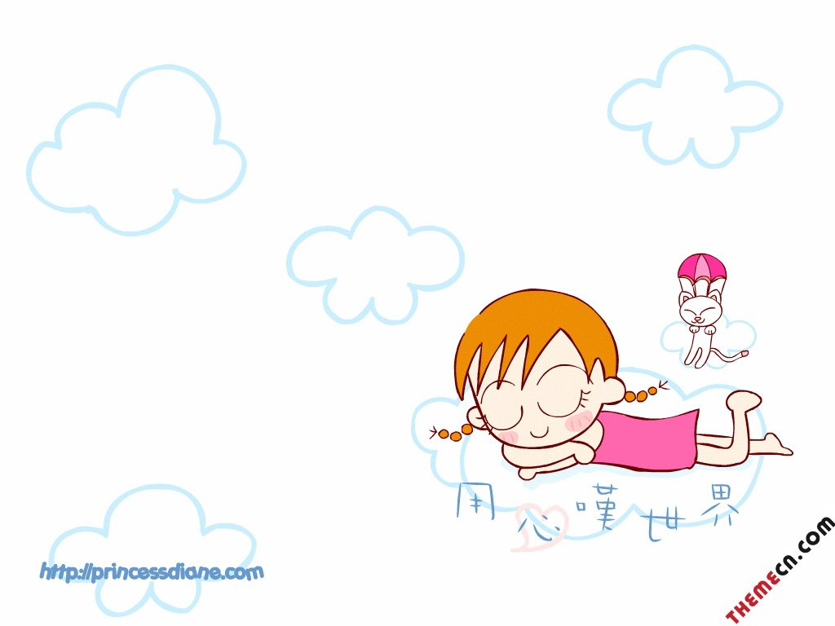

花鸭和彩霞（绕口令）
水中映着彩霞，
水面游着花鸭。
霞是五彩霞，
鸭是麻花鸭。
麻花鸭游进五彩霞，
五彩霞网住麻花鸭。
乐坏了鸭，拍碎了霞，
分不清是鸭还是霞。

